Slide 1
알고리즘 프로젝트
팀명 : 살려조
팀원 : 강건우 박승운 전휘준 정여준

Slide 2
Contents
문제 정의
역할 분담
알고리즘
결과 분석

Slide 3
문제 정의
1

Slide 4

문제 정의
SHORTREAD를 이용하여 MY_DNA를 복원
DENOVO, REFERENCE 방식
프로세서 : 11세대 intel i7-1165G7 쿼드코어
메모리 : 16GB LPDDR4x 4266Mhz 듀얼 채널
DNA 염기서열 길이 : 1,000,000 SHORTREAD의 개수 : 100,000
SHORTREAD의 길이 : 30 MISMATCH허용 개수 : 3

Slide 5
역할 분담
2

Slide 6
역할 분담
정여준
KMP (REFERENCE)
TRIVIAL (REFERENCE)
DATA 생성
보고서 작성
ppt 작성
강건우
Rabin-Karp (REFERENCE)
보고서 작성
ppt 작성
전휘준
아스키코드 (REFERENCE)
테스트 및 결과 분석
보고서 작성
ppt 작성
박승운
DENOVO
보고서 작성
ppt 작성

Slide 7
알고리즘
3

Slide 8
Rabin-Karp 알고리즘
쇼트리드 테이블 작성
INDEX 0 1 2 3 ~ 7 8 9 10 ~ 29
SR A G G (T A T G A ) G A T G C A …..T A T
값 부여 5^10 5^9 5^8 5^7 ~ 5^3 5^2 5^1
인덱스 0 ~ 9 까지의 값을 더하면 해당 쇼트리드의 해쉬 값이 된다.
예시
A = 65, C = 67, G = 71, T = 84
ATGC = 65 * 5^4 + 84 * 5^3 + 71 * 5^2 + 67 * 5^1 = 52,967

Slide 9
Rabin-Karp 알고리즘
Reference와 ShortRead의 해쉬 값 비교
Ref_Hash => 인덱스 0일 때 Reference의 해쉬 값
Ref_Hash = 5 * (Ref_Hash - Reference[i - 1] * 5^10) + Reference[i + 9] * 5;
REF : T C G T C T G G A C G A G C G G A G A G T A …
REF : T C G T C T G G A C G A G C G G A G A G T A …
인덱스 1 증가

Slide 10
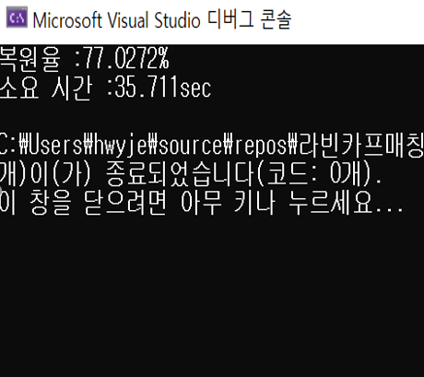
Rabin-Karp 알고리즘
실행결과
쇼트리드의 해쉬 테이블 작성
레퍼런스의 해쉬 값과 비교
미스매치 허용개수를 초과하지 않을 경우
쇼트리드를 MY_DNA에 삽입

Slide 11
KMP 알고리즘
ShortRead가 ACGACGTA라고 가정
ShortRead[j] != ShortRead[i]이면, 불일치 발생 직전의 KMP 테이블의 값으로 j를 변경하여, ShortRead[i]와 일치할 때까지 반복하여 위치를 찾는다.
 | A | C | G | A | C | G | T | A
인덱스 | 0 | 1 | 2 | 3 | 4 | 5 | 6 | 7
j |  |  |  |  |  |  | 3 -> 0
i | 0 | 0 | 0 | 1 | 2 | 3 | 0 | 1
Notes:
다음으로 KMP 알고리즘에 대해서 설명드리겠습니다.
첫번째로 해야 할 것은 읽어온 ShortRead의 최대 접두부 테이블을 만드는 것입니다.
설명을 위해 읽어온 ShortRead 문자열을 ACGACGTA라고 가정하겠습니다.
J번째 문자와 i번째 문자가 일치하지 않으면 불일치 발생 직전의 접두부테이블의 값을 j를 변경해서 i번째 문자와 일치하는 문자가 나올 때까지 반복하여 위치를 찾습니다.
J번째 문자와 i번째 문자가 일치한다면 접두부테이블에 j를 하나 증가시켜서 대입합니다.
이 과정을 ShortRead 문자열 끝까지 반복하여 테이블을 생성합니다.

Slide 12
KMP 알고리즘
mismatch 허용개수: 3개
A | C | A | C | G | A | G | G | T | A | T | A
A | C | G | A | C | G | T | A
miss++; //허용개수 넘지 않으면 다음 비교
2
tmp = 2; // 처음 miss 발생한 지점 인덱스 저장
A | C | A | C | G | A | G | G | T | A | T | A
A | C | G | A | C | G | T | A
j = j + tmp; //처음 mismatch 발생한
곳을 시작으로 다시 비교
k = SRkmp[tmp-1];
//shortRead의 인덱스도 처음 mismatch 발생 전 인덱스의 최대접두부테이블 값으로 이동
Notes:
최대접두부 테이블을 생성했다면 복원할 위치를 찾습니다.
Reference DNA 시퀀스와 ShortRead를 비교 시작합니다.
일치하지 않을 때마다 miss를 1씩 증가시키고 처음으로 miss가 발생한 지점의 인덱스를 정수형 변수 tmp에 저장합니다. 이러한 과정을 반복하다가 mismatch 허용개수를 넘는다면 Reference DNA 시퀀스의 인덱스인 j를 tmp만큼 이동시키고 ShortRead의 인덱스 k도 처음 miss가 발생하기 전인 인덱스의 접두부 테이블 값으로 이동한 이후 다시 비교를 진행합니다.

Slide 13
KMP 알고리즘
mismatch 허용개수: 3개
flag[2] = true; //복원하는 경우 시작위치를 방문했다고 체크 다음에 또 방문할 경우
ShortRead의 길이만큼 건너뛸 수 있다.
A | C | A | C | G | A | G | G | T | A | T | A
A | C | G | A | C | G | T | A
ShortRead의 길이만큼 비교했는데 miss가 허용개수를 넘지 않은 경우 복원
Notes:
ShortRead의 처음부터 끝까지 비교를 완료했는데 miss가 mismatch 허용개수를 넘지 않는 경우 복원을 합니다. 복원을 하는 경우에는 복원을 하는 위치의 시작지점을 방문했다고 체크합니다. 나중에 다시 이 위치를 방문한다면 복원이 된 곳이므로 ShortRead의 길이만큼 건너뛸 수 있습니다.

Slide 14
아스키코드를 활용한 알고리즘
문자열의 유사도를 구하는 레벤슈타인 거리 대신 아스키 코드의 합을 이용하여 합의 차이가 적을 수록 문자열이 유사하다고 고려하였습니다.
Mismatch가 생기는 경우 문자열의 아스키코드 합의 차이는 다음과 같습니다.
Mismatch를 3개까지 허용하는 경우 위의 케이스는 매칭이 됩니다. A와 T의 아스키코드 값의 차이가 19이므로 총 57의 차이가 납니다.
두 문자열의 아스키코드 합의 차이가 57인 경우만 진행하기에는 너무 많은 경우가 포함되기 때문에 문자열을 변경하여 진행
A | T | C | G | A | T | T | C | G
A | A | C | G | A | A | A | C | G

Slide 15
아스키코드를 활용한 알고리즘
ATCG를 ABCD로 변경하면 다음과 같습니다.
두 아스키코드 합의 절댓값의 차이가 9로 줄어 들게 되었고, 실제 실행 시 절댓값 차이를 0부터 하나씩 늘려가며 진행 하였습니다.
A | T | C | G | A | T | T | C | G
A | A | C | G | A | A | A | C | G
A | D | C | G | A | D | D | C | G
A | A | C | G | A | A | A | C | G

Slide 16
아스키코드를 활용한 알고리즘
비교 대상인 Trivial Mapping는 실행시간 1201초, 복원율 94.82%입니다. 이 경우에 mismatch 케이스의 100%를 포함한다고 가정합니다.
M=2 일 때 전체 Mismatch 케이스의 83%를 포함합니다.
M=3일 때 전체 Mismatch 케이스의 약 91%를 포함합니다.
즉, Trivial Mapping 정확도를 줄이는 대신 실행시간을 줄일 수 있게 되었습니다.
M(절대값 차이) | 실행시간 | 복원율
M = 0 | 262.484초 | 34.53%
M = 1 | 469.116초 | 64.13%
M = 2 | 662.525초 | 79.05%
M = 3 | 830.483초 | 86.39%
M = 4 | 961.326초 | 88.84%
M = 5 | 1060.31초 | 89.82%

Slide 17
De Novo 알고리즘 – Brute Force
Short Read들의 앞쪽 부분 문자열과 뒤쪽 부분 문자열을 전수 비교해서 합쳐 시퀀스를 만드는 알고리즘
Index | Left | Body | Right
0 | A C T G C T | A C T G C T G | C T G C T G
1 | G A C T A A | G A C T A A G | A C T A A G
2 | G C T G C C | G C T G C C A | C T G C C A
3 | C C A T G G | C C A T G G A | C A T G G A
…
Index | Left | Body | Right
0 | A C T G | A C T G C T G | G C T G
1 | G A C T | G A C T A A G | T A A G
2 | G C T G | G C T G C C A | G C C A
3 | C C A T | C C A T G G A | T G G A
Index | Left | Body | Right
0 | A C T G | A C T G C T G C C A | G C C A
1 | G A C T | G A C T A A G | T A A G
2 | C C A T | C C A T G G A | T G G A
…
Index | Left | Body | Right
0 | A C | A C T G C T G C C A T G G A C T A A G | A G

Slide 18
De Novo 알고리즘 – De Bruijn
Short Read들을 k-mer 그래프로 분리한 뒤 오일러 경로를 이용해 시퀀스를 만드는 알고리즘
k 는 가장 짧은 Short Read의 길이보다 작은 임의의 홀수
k-mer
원본
A C T G C T G C C A T G G
A C T G C T G
G C C A T G G
G C T G C C A
A C T G C T G : A C T G C / C T G C T / T G C T G
G C C A T G G : G C C A T / C C A T G / C A T G G
G C T G C C A : G C T G C / C T G C C / T G C C A
Short Read

Slide 19
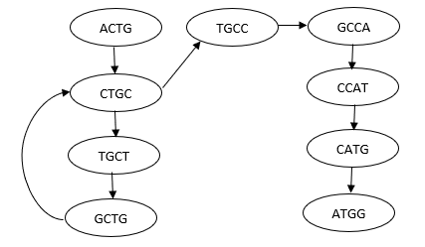
De Novo 알고리즘 – De Bruijn
k-mer들을 다시 앞, 뒤 부분 문자열로 나눠 그래프 생성
동일한 문자열 노드가 이미 있는 경우 노드를 새로 생성하지 않고 있는 노드를 연결한다.
k-mer
A C T G C T G : A C T G C / C T G C T / T G C T G
G C C A T G G : G C C A T / C C A T G / C A T G G
G C T G C C A : G C T G C / C T G C C / T G C C A

Slide 20
De Novo 알고리즘 – De Bruijn
오일러 경로를 구해 문자열을 연결하면 시퀀스가 생성된다.
A C T G C T G C C A T G G

Slide 21
결과 분석
4

Slide 22
De Novo 결과 분석
DNA 길이 | K | N | Brute Force |  | De Bruijn
 |  |  | 실행시간(ms) | 복원율 | 실행시간(ms) | 복원율
100,000 | 30 | 5,000 | 3171.98 | 0.96% | 13673.85 | 14.20%
100,000 | 30 | 10,000 | 3437.25 | 1.91% | 9801.11 | 16.68%
100,000 | 30 | 20,000 | 4034.71 | 0.49% | 4017.59 | 15.46%
100,000 | 60 | 5,000 | 5937.18 | 2.62% | 40464.79 | 15.79%
100,000 | 60 | 10,000 | 5594.34 | 1.92% | 17510.12 | 6.85%
100,000 | 60 | 20,000 | 8179.14 | 0.75% | 2939.52 | 6.17%

Slide 23
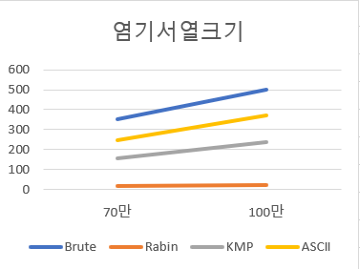
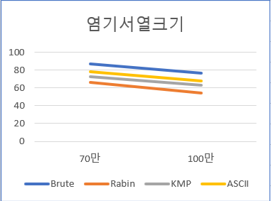
DNA 염기서열 크기
실행 시간
복원율

Slide 24
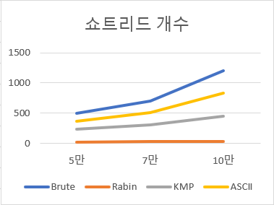
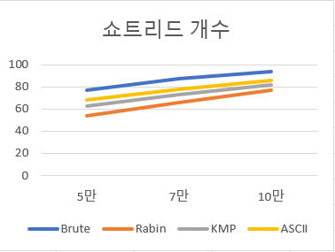
SHORTREAD 개수
실행 시간
복원율

Slide 25
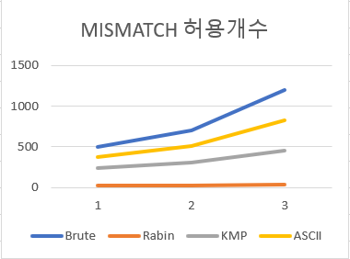
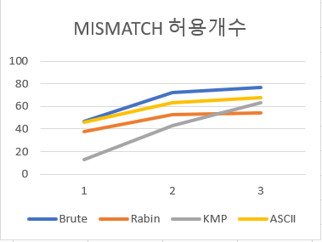
MISMATCH 허용 개수
실행 시간
복원율

Slide 26
Q & A

